Slide 1
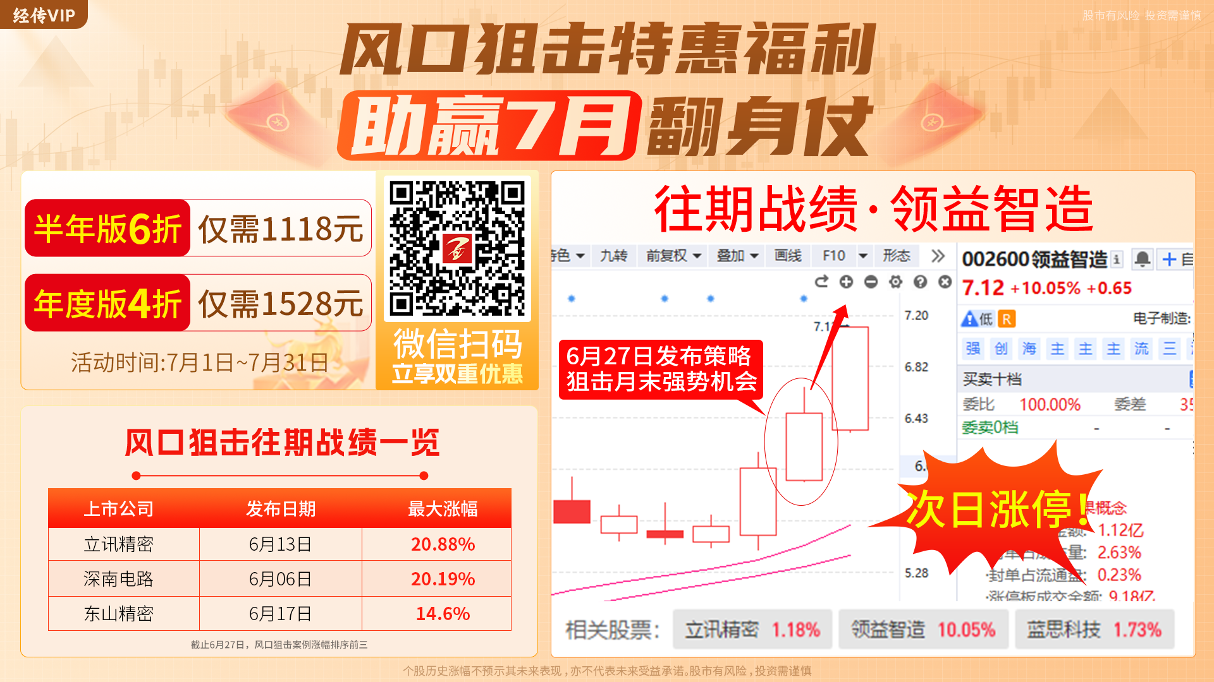
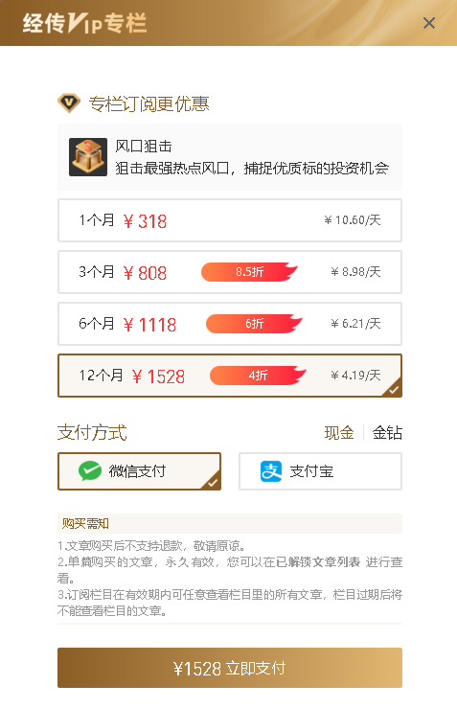
《风口狙击》年度版开放

Slide 2
投教课——
风口解读之储能光伏
2024 .07.25
主讲老师
梁洁云
执业编号
A1120619060027

Slide 3
风口逻辑
（估值低位+行业复苏+困境反转+政策预期+资金认可）
Notes:
光伏行业加速出清低效产能

Slide 4
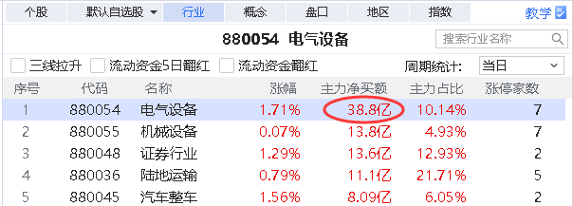
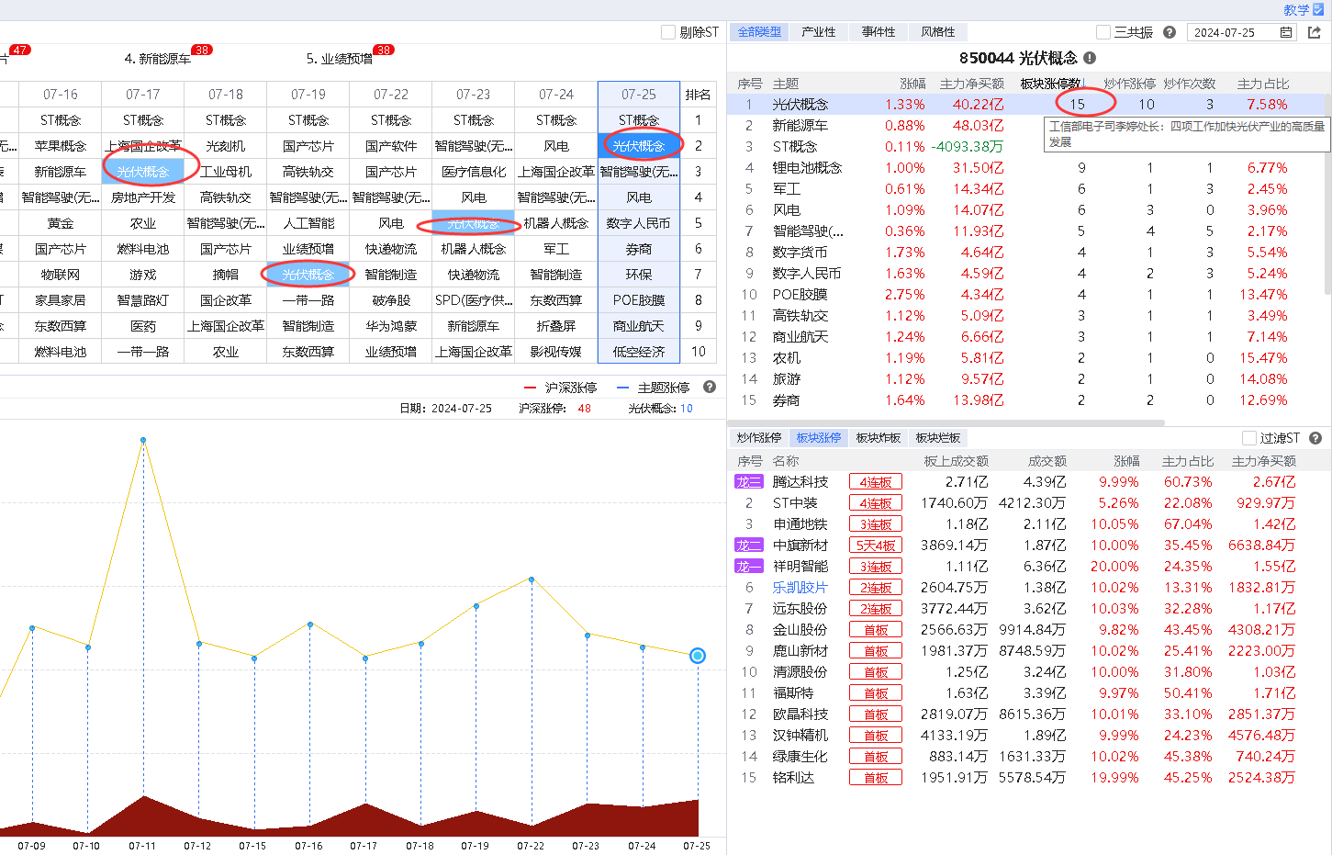
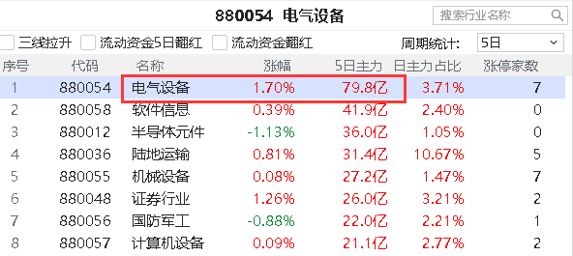
市场风口

Slide 5
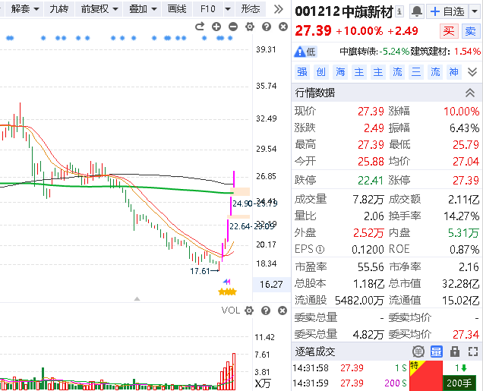
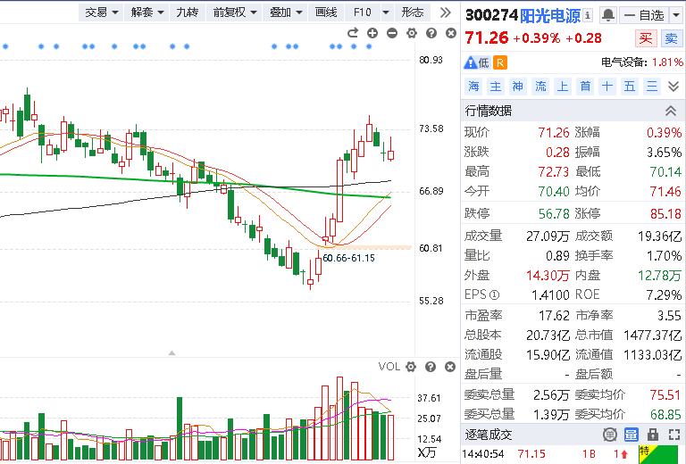
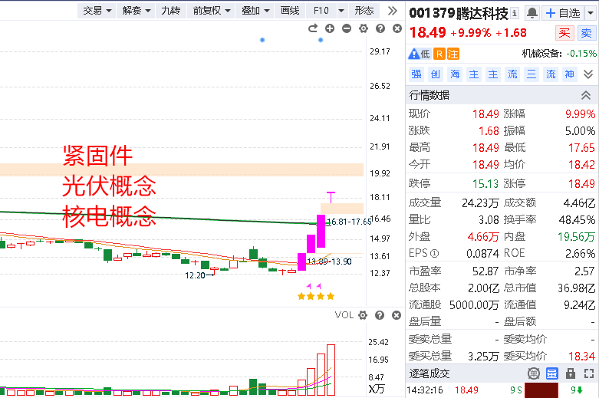
风口选股

Slide 6
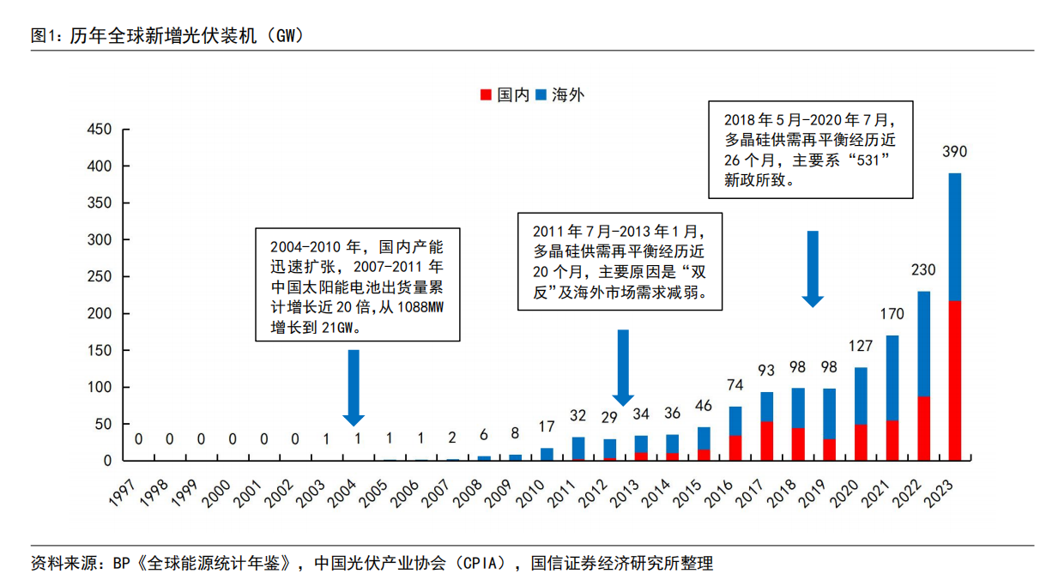
行业回顾
1、1958-2003 年 技术探索与产业化发展初期：
我国光伏技术落后于海外，在政策扶持下成功培育我国第一批光伏企业，组件产能提高到 100MW。
2、2004-2010 年 跨越式发展时期：
国内产能迅速扩张，2007-2011 年中国太阳能电池出货量累计增长近 20 倍，从1088MW 增长到 21GW。2008 年金融危机使海外需求大幅下滑，国内光伏行业出现阶段性供需失衡，国家通过金太阳工程、特许权招标等政策打开国内光伏市场。
3、2011-2015 年 国家大力发展新能源对冲“双反”影响：
海外市场光伏装机需求收缩，欧美开展“双反”调查，我国光伏行业再次面临阶段性供需失衡，大批竞争力较弱破产。
2012 年我国出台《太阳能发电发展十二五规划》等，大力发展国内市场，并培育了分布式和户用市场。
4、2016-2019 年 技术领先，向平价上网转型：
2018 年“531”新政出台，叠加中美贸易摩擦，全产业链普遍降价30%
以上，光伏产业再次面临需求的挑战。受益技术进步，光伏电池转换效
率提升，需求端从政策驱动向市场驱动转变。
5、2020-2022 年 拥抱碳中和机遇，引领国内国际双循环：
碳中和背景+光伏发电经济性突出+俄乌冲突凸显能源安全重要性+国内
外装机迅速增长。高增速高盈利吸引光伏企业大规模扩产。受硅料产
能瓶颈影响，产业链价格维持上行趋势。
6、2023 年至今 制造端快速扩张带来供需失衡
国内企业加大产能扩张力度，同时其他行业玩家也纷纷入局，而大规模
新能源电力装机并网带给电网的消纳压力也日益严重，光伏产业再次面
临短期供求失衡的局面。国家通过推动电力现货交易市场制度、拉大负
荷侧的峰谷电价差等措施促进新能源消纳。

Slide 7
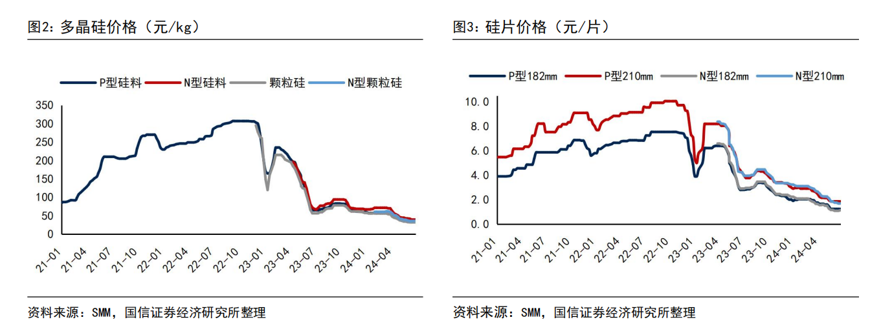
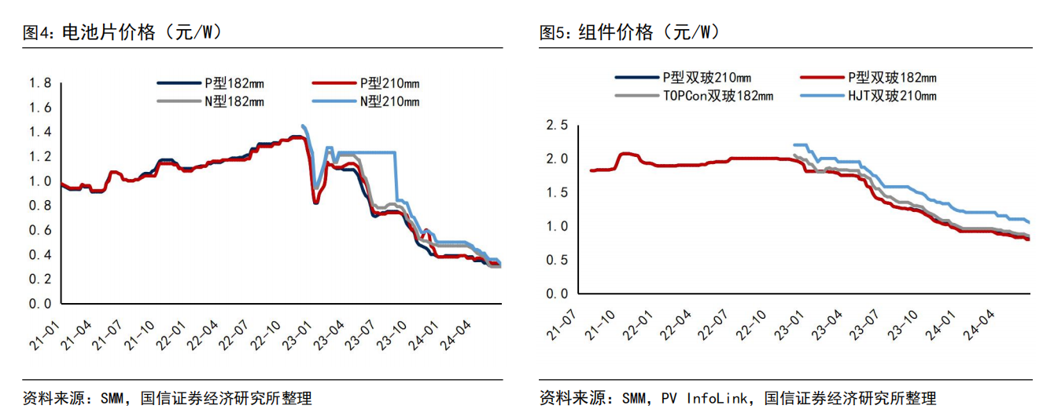
行业回顾
2023 四季度
以来光伏市场
开启价格战
2023 年以来随着产能的快速释放，市场出现阶段性供大于求的局面，导致整个产
业链价格快速下滑。近一年来 P 型方面多晶硅料/182 硅片/182 电池片/双玻组件
价格下滑 45%/56%/56%/43%；N 型方面，多晶硅料/182 硅片/TOPCon 电池片/双玻
TOPCon 组件价格下滑 43%/61%/63%/45%。

Slide 8
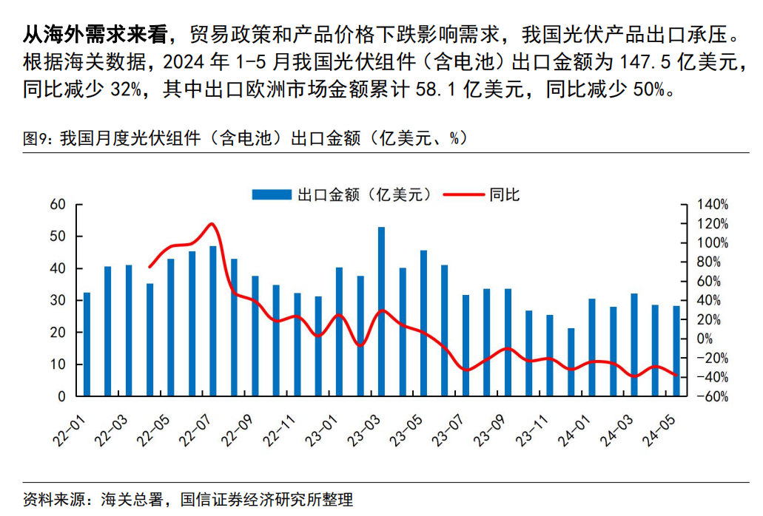
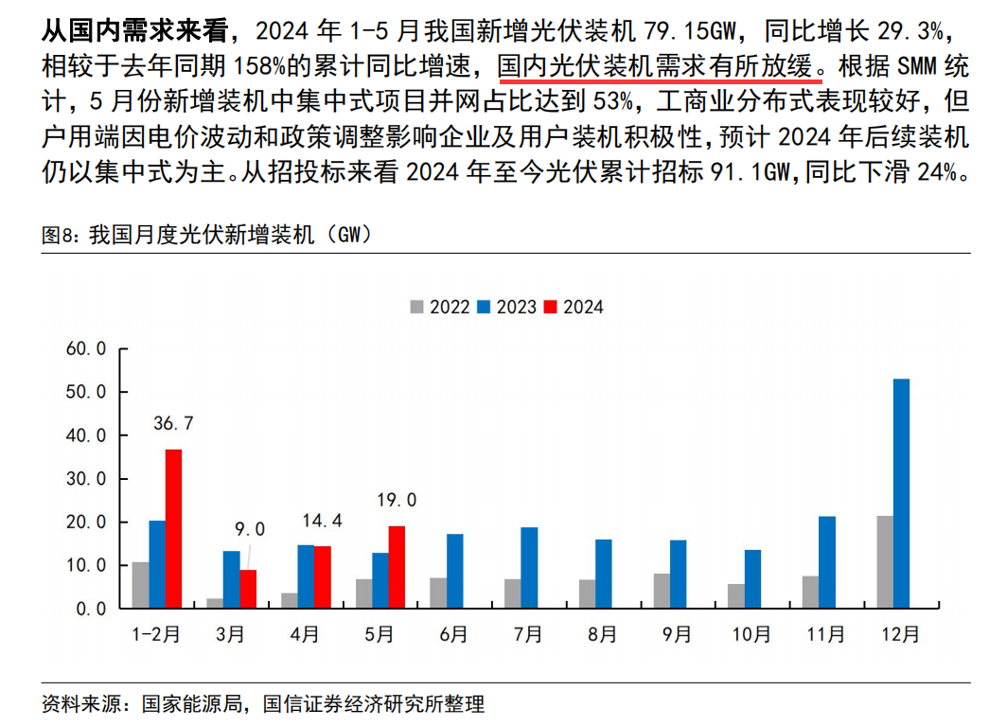
光伏当前问题

Slide 9
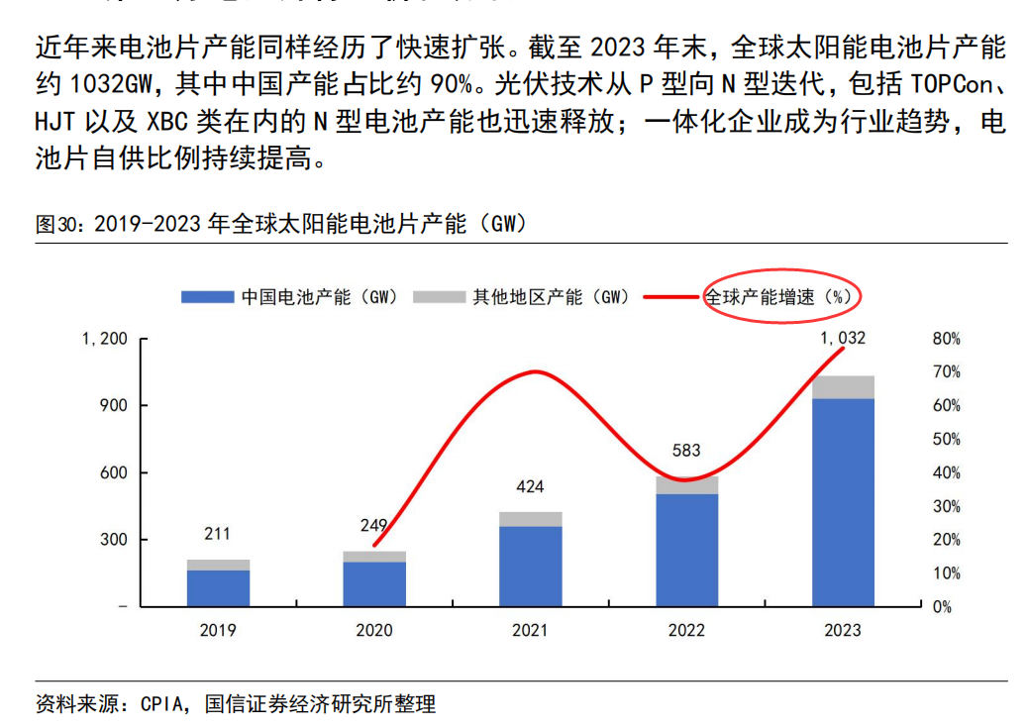
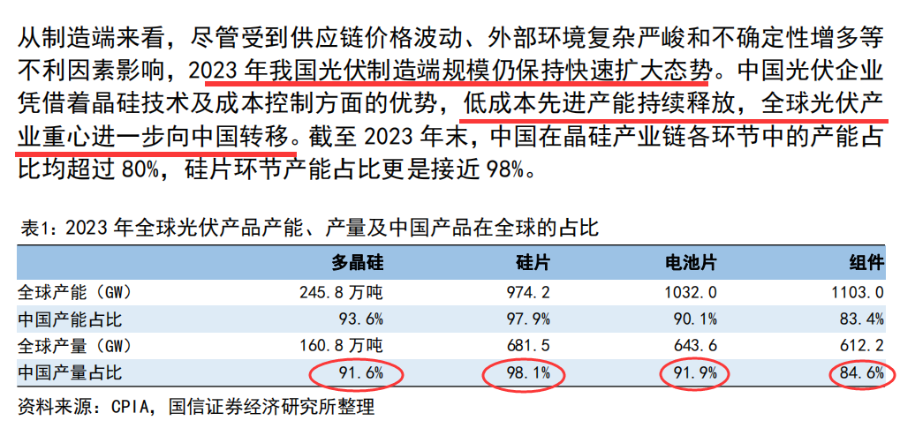
光伏当前问题

Slide 10
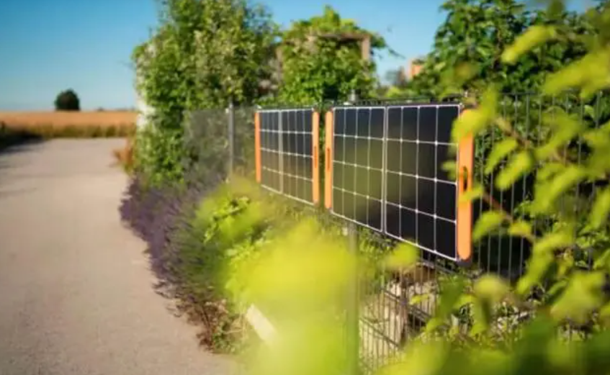
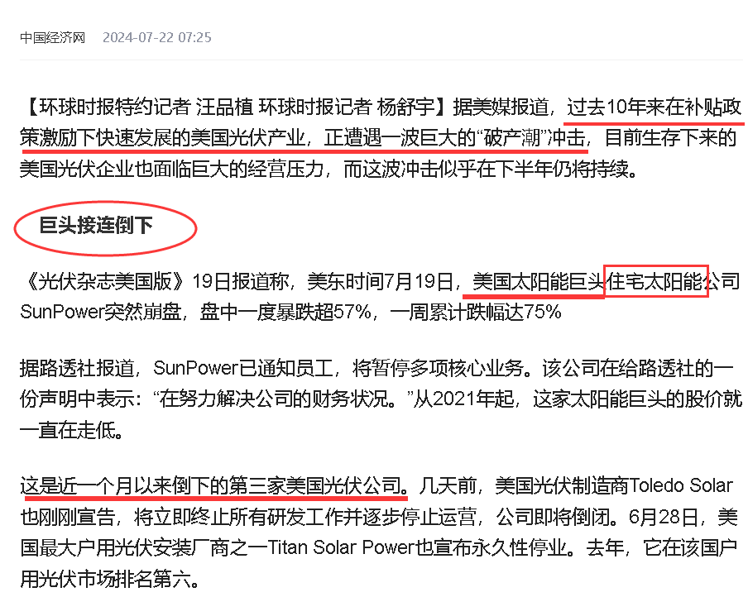
光伏当前瓶颈
光伏行业目前最大发展瓶颈：产能等待出清
2023 年全球光伏新增装机390GW，同比增长67%创历史新高，预计未来仍将在高位运行。同期我国光伏制造端规模也保持快速扩大态势，国内是全球光伏制造的重心区域。
在欧洲，随着太阳能电池板一路跌向“白菜价”，不少欧洲人甚至已将其当做花园栅栏来用……
2023 年以来随着新产能快速释放，阶段性供大于求的局面导致产业链价格快速下滑。近一年硅料、硅片、电池片和组件价格分别下跌43-56%不等，短期来看主产业链盈利和现金流承压，但从中长期看来本轮“淘汰赛”有利于行业进入更加健康的竞争生态。（2023 年我国光伏产品出口最突出的特点是“量增价减”）

Slide 11
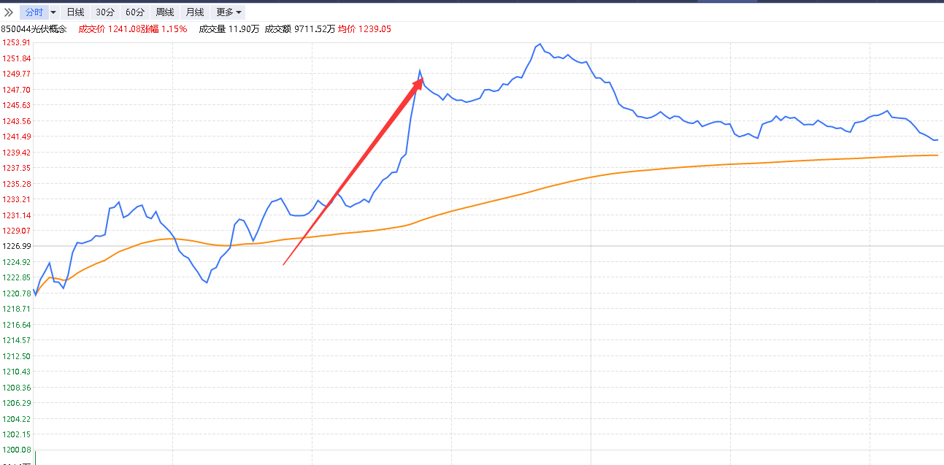
消息刺激
7月25日，中国光伏行业协会名誉理事长王勃华在“光伏行业2024年上半年发展回顾与下半年形势展望研讨会”上表示，2024上半年国内光伏新增装机102.48GW，同比增长30.7%，总的来看，新增装机保持增长但增速回落。特别是，4年来首次出现单月新增装机同比下降，首次出现在3月，较去年同期下降4.27GW；二次下降出现在4月，较去年同期下降0.28GW。
不过，王勃华也表示，
考虑到消纳红线放开至
90%等支撑因素，2024
年我国的光伏新增装机将
保持高位。

Slide 12
龙头官宣布局沙特产能，中上游报价筑底
困境反转-产能出海新阶段
7.17三大光伏巨头同日官宣“出海”中东，阳光电源揽全球最大储能项目；中信博、振江股份等宣传拟于杀他扩建支架产能
①7月16日阳光电源与沙特ALGIHAZ成功签约全球最大储能项目，容量高达7.8GWh。该项目的三个站点均位于沙特地区，2024年开始交付，2025年全容量并网运行，将有效提高沙特电网稳定性和可靠性，助力沙特“2030愿景”实现。
②7月16日晚间晶科能源公告称，全资子公司“晶科中东”与沙特阿拉伯王国公共投资基金（简称“PIF”）全资子公司“RELC”，以及“VI”签订《股东协议》，三方在沙特阿拉伯王国成立合资公司建设10GW高效电池及组件项目，总投资约9.85亿美元（晶科中东、RELC及VI持股占比分别为40%、40%及20%）
③7月16日TCL中环亦公告在沙特阿拉伯建厂，同样拟与上述VI、RELC签署《股东协议》，共同在沙特阿拉伯建设年产20GW光伏晶体晶片项目。，该项目总投资额预计约为20.8亿美元。（TCL中环持股40%，RELC持股40%，VI持股20%）
随着地缘政治风险提升、贸易壁垒提高，继东南亚、美国后，领先的光伏企业进军沙特，布局海外产能。产能出海是新一轮周期争夺海外市占率关键。
产业链有望在 2024 年下半年实现深度出清，供需有望在 2025 年实现初步重塑

Slide 13
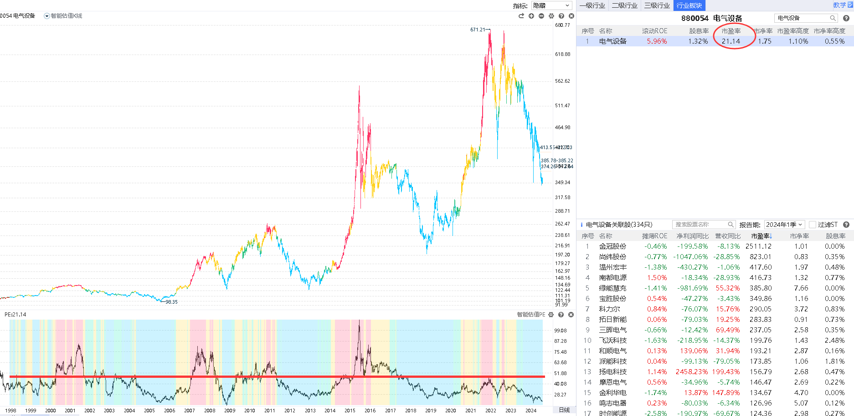
底部清晰/估值低位
龙头官宣布局沙特产能，中上游报价筑底，重视中东等市场，重视光伏大底部布局机会

Slide 14
光伏产业
尽管当前制造端存在短期供需失衡，但光伏长期发展潜力依然巨大。尤其是中东新增市场的打开，有望加速产能深度出清，价格筑底回升，将带动估值上修。

Slide 15
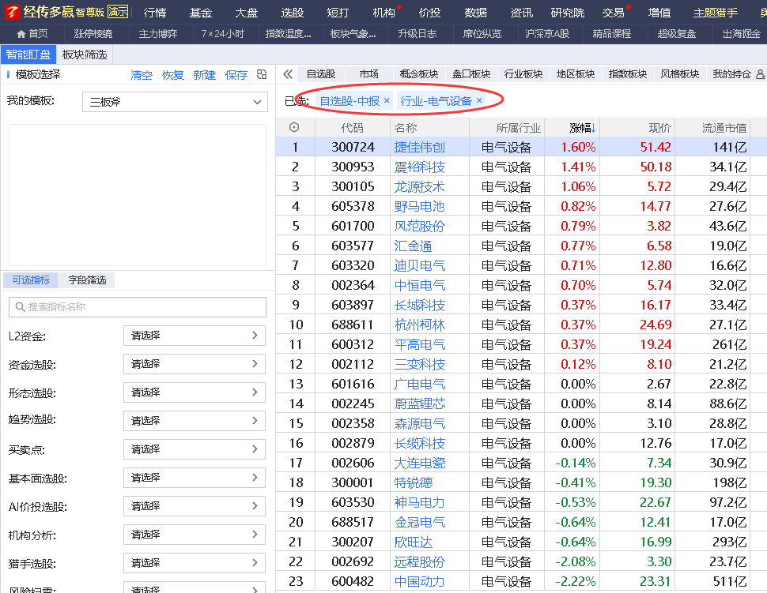
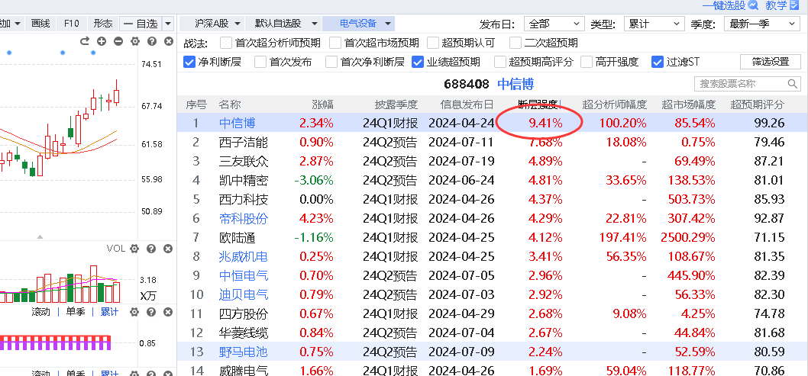
选股方向
1、财报选股
2、形态选股

Slide 16
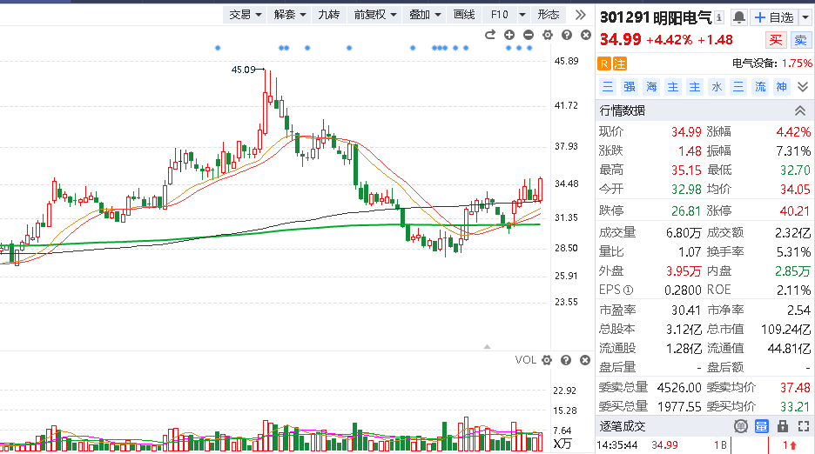
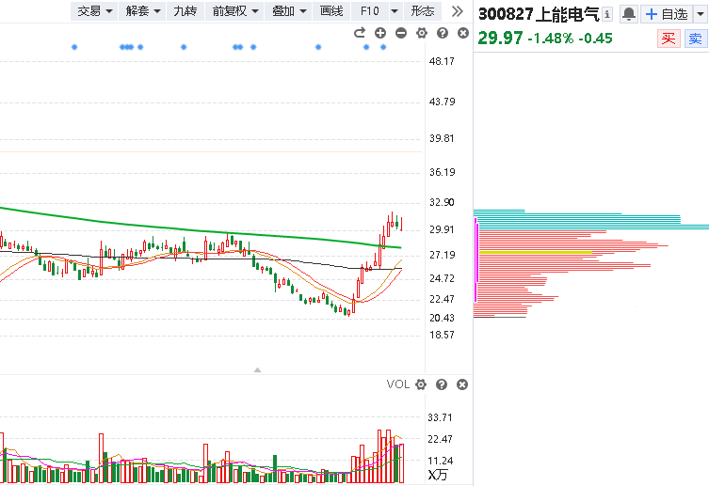
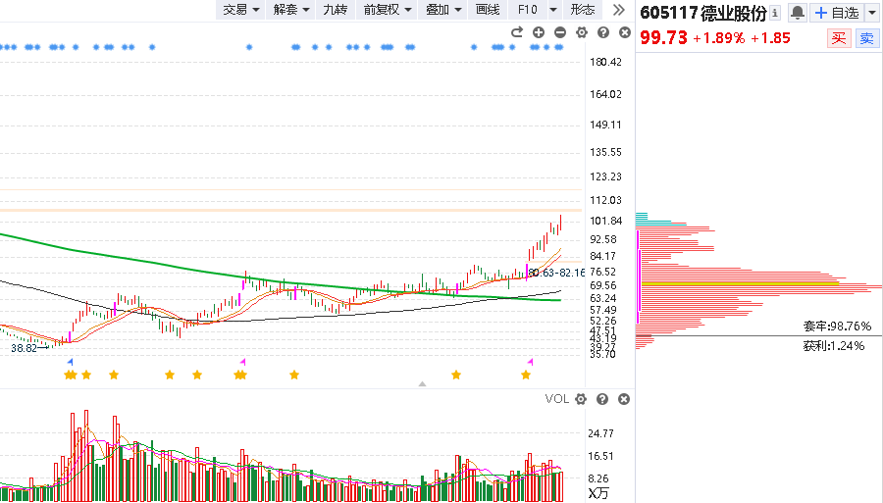
风口选股

Slide 17
光伏概念：多晶硅

Slide 18
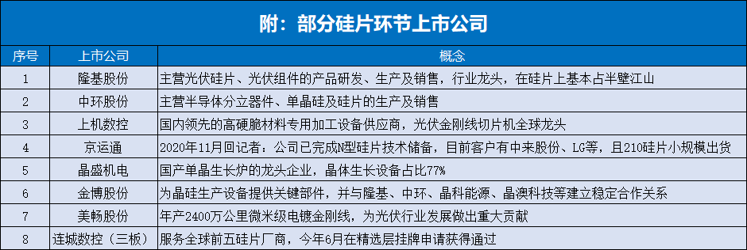
光伏概念：硅片环节

Slide 19
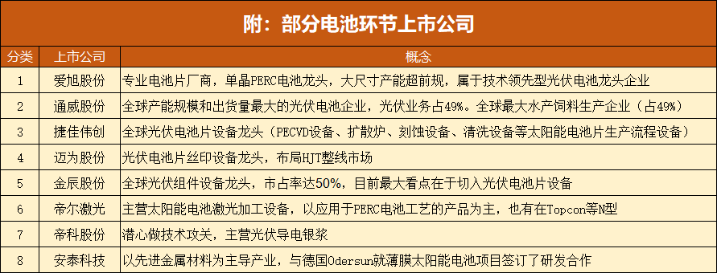
光伏概念：光伏电池片

Slide 20
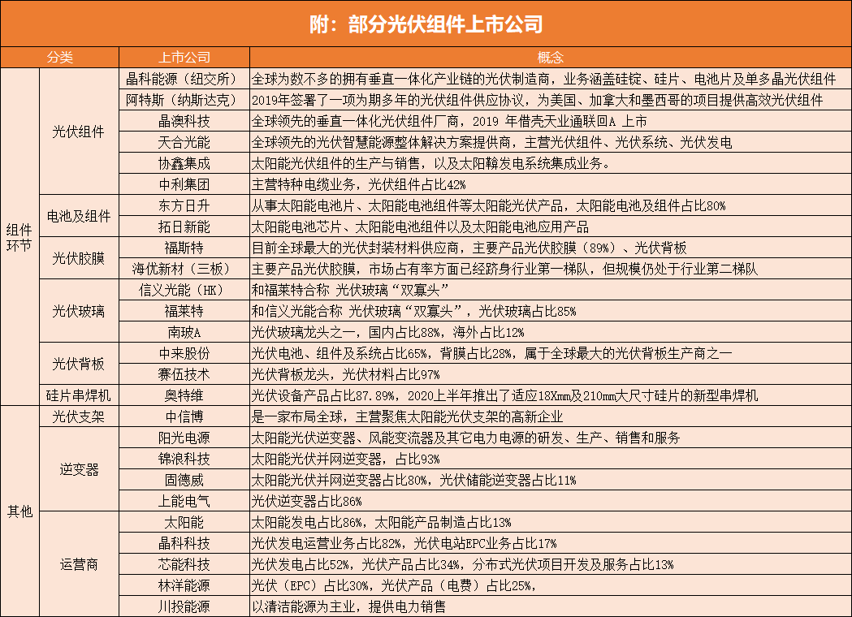
光伏概念：光伏组件

